Slide 1

One-person households Project with One_Team
MZ 세대를 위한 1인가구
생활 패턴 분석 서비스

Slide 2

One-person households Project with One_Team
MZ 세대를 위한 1인가구 생활 패턴 분석 서비스
History
Document History
NO | Version | Date | Page | Description
1 | 0.1 | 2023-05-07 | 1p – 11p | 기획안 초기 내용 작성
2 | 0.2 | 2023-05-11 | 1p – 17p | 기획안 종합

Slide 3
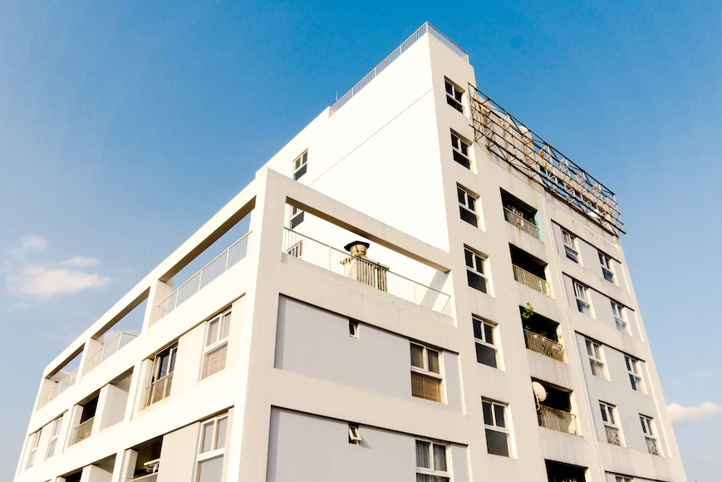
Chapter
Chapter
03
03
1인가구 임대주택
청약 경쟁률 예측 서비스
3-1 기획의도
3-2 프로젝트 목표
3-3 개발 목표
3-4 기대효과
One-person households Project with One_Team

Slide 4
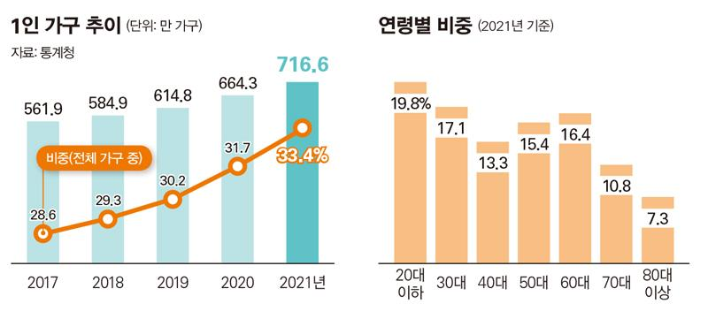
1인가구 임대주택 청약 경쟁률 예측 서비스
3-1
기획의도
20,30대의 1인가구 비율 점점 높아져
- 다양한 가구 형태 중 1인가구의 추이가 점점 증가
- 1인가구의 비중이 높은 순은 20대 이하 > 30대 > 60대 > 50대 > 40대 > 70대 > 80대 이상

Slide 5

1인가구 임대주택 청약 경쟁률 예측 서비스
3-1
기획의도
20·30대는 1인가구 생활 의향 점점 높아져
- 20대의 1인가구 생활 의향 가장 높게 나타남
- 특히 30대 여성이 높은 수준을 유지
연령 및 성별 1인 생활 지속 의향 비율 변화
남성
70.4
70.0
71.1
68.6
65.7
67.5
65.6
66.8
58.1
54.5
43.6
49.9
47.0
47.3
44.9
41.1
2020
2022
2020
2022
2020
2022
2020
2022
(n=남: 213, 여: 169)
(n=남: 232, 여: 198)
(n=남: 373, 여: 233)
(n=남: 384, 여: 230)
(n=남: 311, 여: 191)
(n=남: 287, 여: 175)
(n=남: 287, 여: 223)
(n=남: 281, 여: 213)
20대
30대
40대
50대
*출처 : 서울시 1인가구 실태조사 및 제도개선 연구용역 보고서

Slide 6
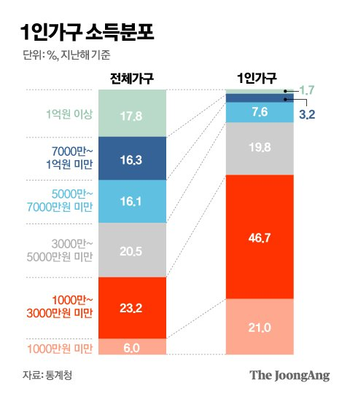
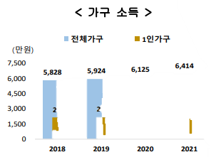
1인가구 임대주택 청약 경쟁률 예측 서비스
3-1
기획의도
1인가구의 67.7%는 연 소득 3000만원 ↓
- 1인가구의 연간 소득은 2,691만 원으로 전체 가구의 42%수준
2,162
2,409
2,691
2,116

Slide 7
1인가구 임대주택 청약 경쟁률 예측 서비스
3-1
기획의도
1인가구 2명 중 1명 이상은 주거비 부담
- 연령이 낮을수록, 점유형태가 불안정할수록 주거비 부담을 더 느낌
세대별/점유유형별 주거비 부담
[단위: %]
구분 |  | 부담되지 않음 | 전혀 부담되지 않는다 | 별로 부담되지 않는다 | 부담됨 | 약간 부담된다 | 매우 부담된다
전체 |  | 45.9 | 12.9 | 33.0 | 54.1 | 44.7 | 9.5
세대별 | 청년 | 33.2 | 8.3 | 24.9 | 66.8 | 53.1 | 13.7
 | 중장년 | 49.3 | 12.2 | 37.1 | 50.7 | 43.1 | 7.7
 | 노년 | 73.1 | 26.3 | 46.8 | 26.9 | 25.4 | 1.5
점유 유형별 | 자가 | 64.5 | 22.6 | 41.9 | 35.5 | 30.9 | 4.7
 | 전세 | 48.3 | 11.2 | 37.1 | 51.7 | 44.9 | 6.8
 | 월세/기타 | 25.7 | 6.1 | 19.6 | 74.3 | 57.1 | 17.2
*출처 : 서울시 1인가구 실태조사 및 제도개선 연구용역 보고서

Slide 8
1인가구 임대주택 청약 경쟁률 예측 서비스
3-1
기획의도
20·30대 시세보다 2~30% 저렴한
임대주택 청약 공고 관심도 높아
- 1인가구 주거안정 정책 중 공공임대주택 공급 및 입주 요건 개선이 67.0점으로 가장 높아
- 청년 1인가구가 다른 세대에 비해 주거 안정 정책이 필요하다고 응답
구분 | 보증금, 월세 등 주거비 보조 | 주택 관련 대출 및 이자 지원 | 공공임대주택 공급 및 입주 요건 개선 | 자기소유 지원 | 주택 개량 및 개보수 지원 | 정보 제공 및 상담
남성 | 65.8 | 67.1 | 67.0 | 67.2 | 62.3 | 63.1
20 | 70.9 | 71.1 | 71.0 | 71.8 | 64.7 | 65.6
30 | 66.9 | 69.0 | 67.7 | 68.6 | 63.6 | 64.8
40 | 64.3 | 66.9 | 68.8 | 66.6 | 62.0 | 63.8
50 | 64.2 | 64.6 | 65.0 | 66.3 | 61.0 | 62.1
여성 | 66.3 | 66.5 | 67.0 | 66.2 | 63.4 | 63.1
20 | 70.6 | 68.0 | 68.9 | 69.5 | 64.3 | 65.5
30 | 70.1 | 70.7 | 70.9 | 68.4 | 66.0 | 64.4
40 | 65.7 | 69.0 | 66.3 | 67.3 | 62.6 | 64.9
50 | 62.1 | 65.1 | 65.3 | 65.0 | 61.7 | 64.4
*출처 : 서울시 1인가구 실태조사 및 제도개선 연구용역 보고서

Slide 9
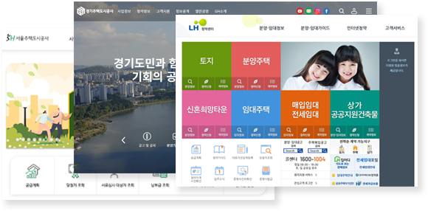
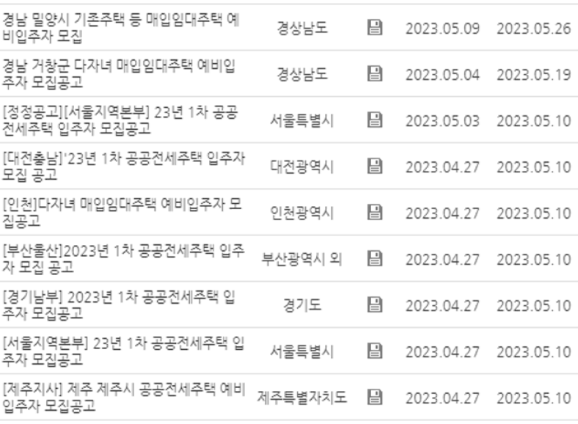
1인가구 임대주택 청약 경쟁률 예측 서비스
3-1
기획의도
임대주택 관련 정보 수집에 대한 불편함을 느껴
- 기존 임대주택 청약 공고 정보는 기관 별로 나누어져 제공
- 이름이 비슷해 헷갈리거나 일정을 몰라서 놓치는 경우 다반사
- 다양한 세대를 대상으로 공고들이 중구난방식으로 업로드되어 청년과 관련된 공고만 찾기 어려움

Slide 10
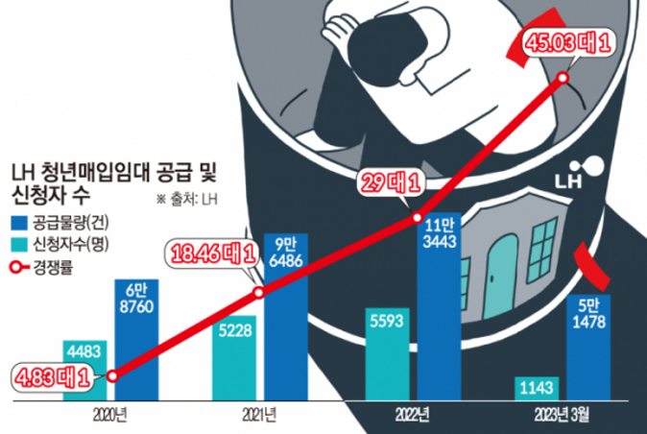
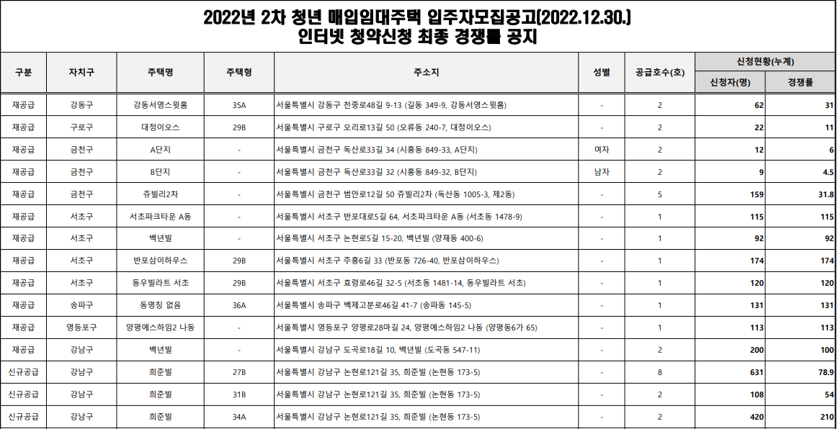
1인가구 임대주택 청약 경쟁률 예측 서비스
3-1
기획의도
공급 물량에 비해 엄청난 경쟁률
- 당해 공고의 각 매물양이 많지 않아 경쟁률이 높음
LH 청년매입임대 공급 및 신청자 수
*출처 : SH 서울주택도시공사

Slide 11


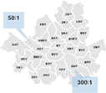
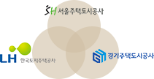
1인가구 임대주택 청약 경쟁률 예측 서비스
3-2
프로젝트 목표
1인가구 임대주택 청약
경쟁률 예측 서비스
✓ 치열한 임대주택 경쟁률 속에서 청약 신청의 지표가 필요한 MZ 세대
✓ 임대주택에 정책에 대한 정보 수집이 필요한 MZ 세대
청약 경쟁률 예측 서비스
청약 공고 모아보기 서비스
서울시 지역구별 청년 임대주택
경쟁률 분석 후 예측하여 시각화
서울·경기 MZ 세대 1인가구 대상
임대 주택 청약 공고 정보 제공

Slide 12

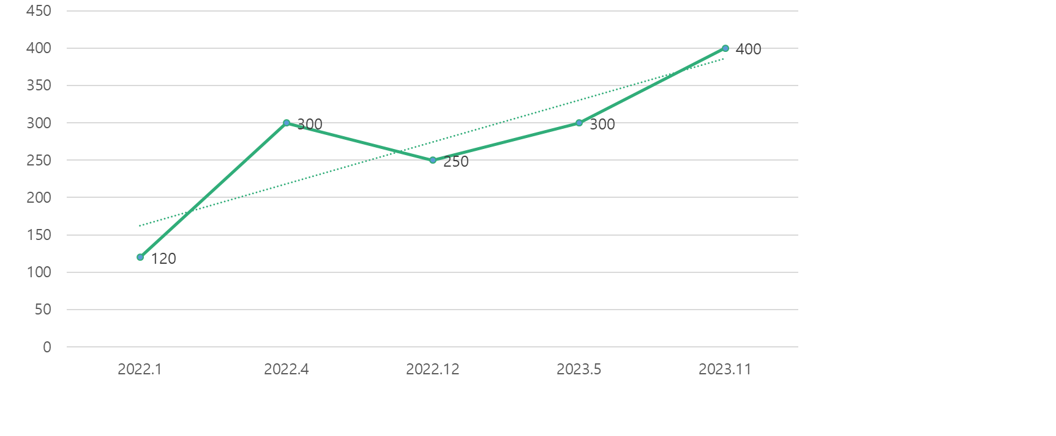
1인가구 임대주택 청약 경쟁률 예측 서비스
3-2
프로젝트 목표
지역별
경쟁률 예측 서비스
LH 한국 토지주택 공사, SH 서울 주택 도시 공사의
청년임대주택 청약 최종 경쟁률 데이터를 분석해
지역구별, 주택형(평수)별 경쟁률을 예측하여 보여준다.

Slide 13
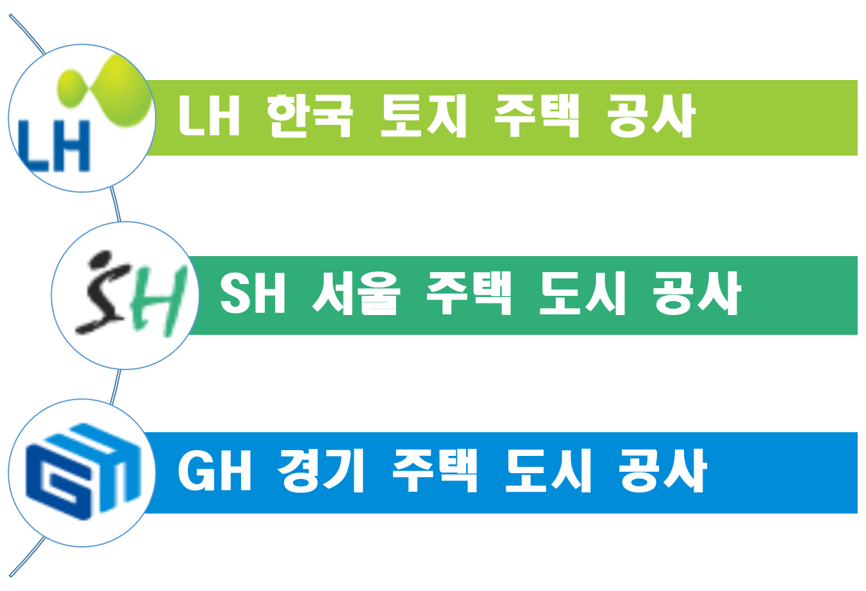
1인가구 임대주택 청약 경쟁률 예측 서비스
3-2
프로젝트 목표
청약 공고 모아보기 서비스
- MZ 세대 1인가구 대상 청약 공고를 추출하여 모아보기 서비스 제공
- 청약 접수기간 일정을 캘린더에서 체크 가능
2023.05
 | 1 | 2 | 3 | 4 | 5 | 6
7 | 8 | 9 | 10 | 11 | 12 | 13
14 | 15 | 16 | 17 | 18 | 19 | 20
- 청년 매입 임대 주택 공고
- 공공 전세 주택 공고
- 행복주택(수도권) 공고
- 청년 매입 임대 주택 공고
- 역세권 청년 주택 공고
- 행복주택 공고
공공 전세 주택 (LH)
잠실 행복 주택 (LH)
서울 리츠 행복 주택 (SH)
- 행복주택 공고

Slide 14
1인가구 임대주택 청약 경쟁률 예측 서비스
3-3
개발 목표
Development Goal
1
지역별 경쟁률 예측 서비스
지역구별, 주택형별 경쟁률 예측
2
청약 공고 모아보기 서비스
LH, SH, GH의 임대주택공고 데이터 활용

Slide 15
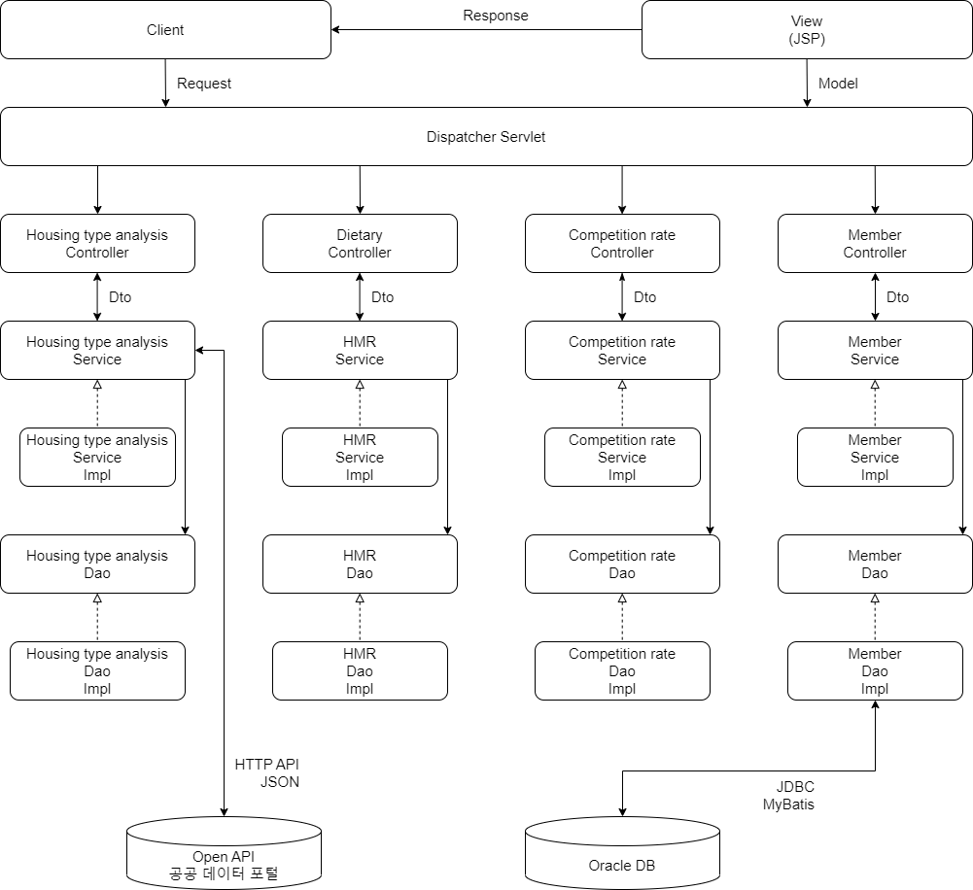
1인가구 임대주택 청약 경쟁률 예측 서비스
3-3
개발 목표
S/W Architecture

Slide 16
1인가구 임대주택 청약 경쟁률 예측 서비스
3-4
기대효과
지역구별, 주택형별 청년 임대주택 경쟁률을 예측하여 보여줌으로써 어떤 지역에 청약 신청을 넣으면
좋을지 신청자의 결정에 도움을 줌
여러 기관에서, 다양한 세대들을 대상으로 한 공고들이 중구난방식으로 업로드 되는 사이에서
MZ 세대의 경제 상황과 선호하는 주거지역에 맞는
임대주택 청약공고를 한눈에 모아볼 수 있음
MZ 세대의 임대주택 정보 획득 용이

Slide 17
MZ 세대를 위한 1인가구
생활 패턴 분석 서비스

